Slide 1





TEMA DA AULA
POSSO FAZER
ESSE DESAFIO

Slide 2
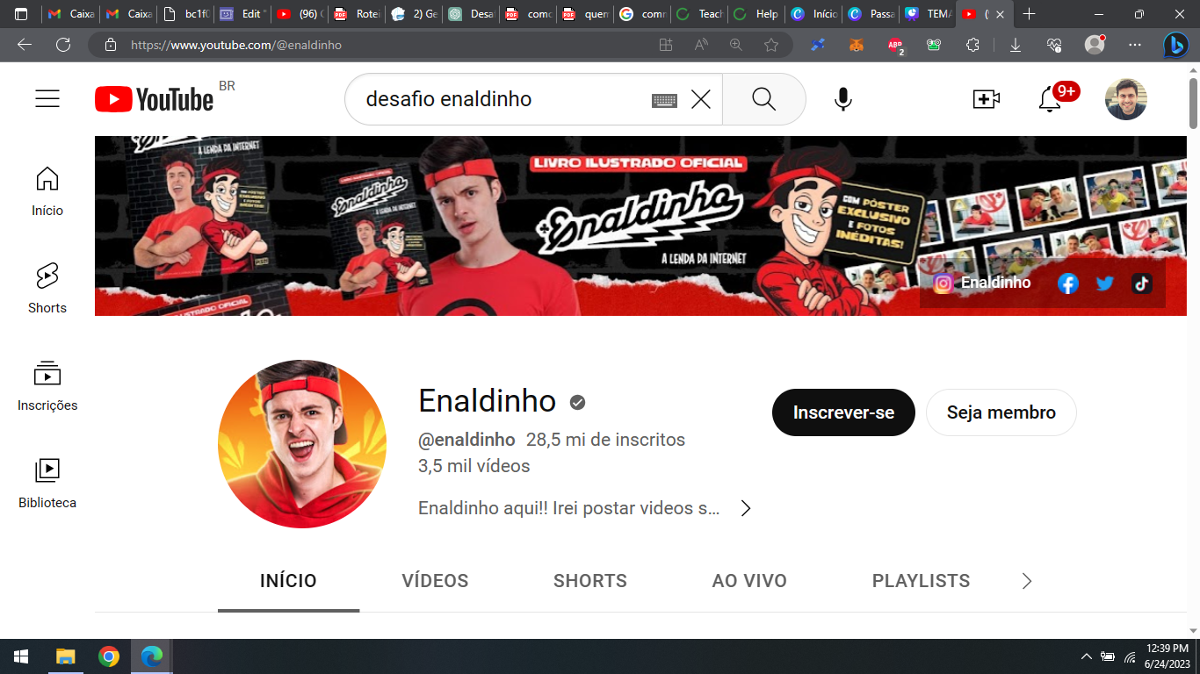

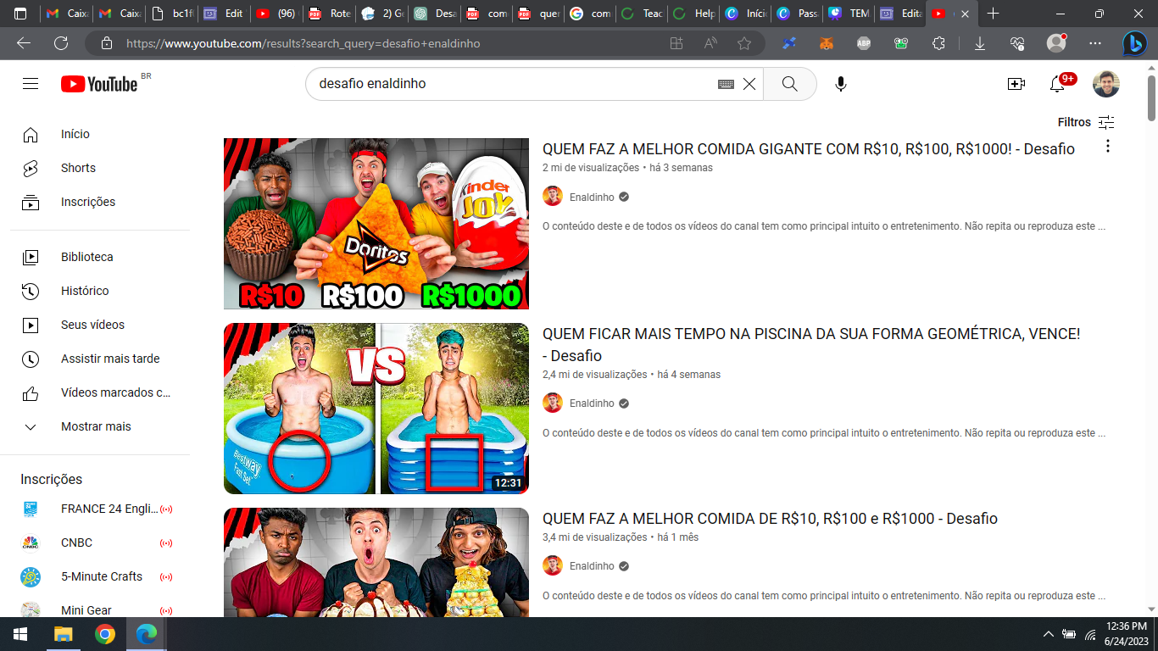
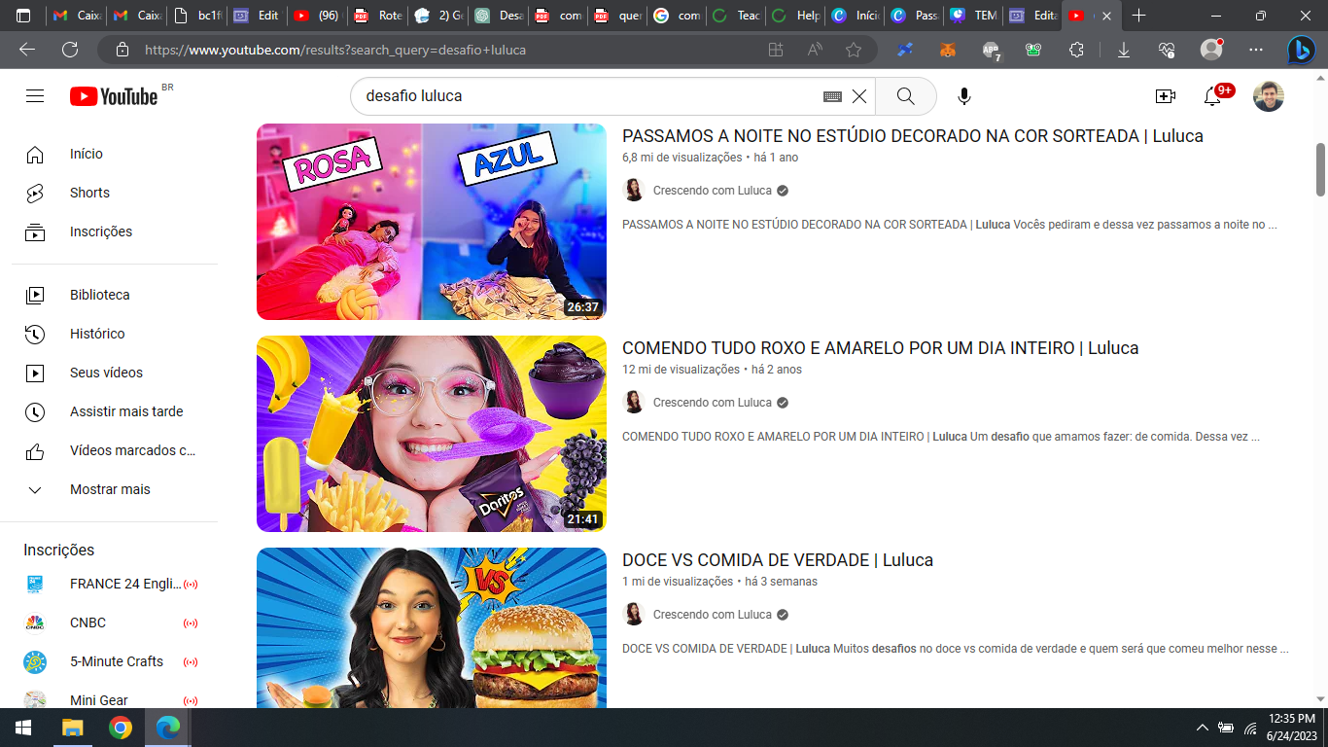
DESAFIOS

Slide 3

DESAFIOS
MAS...
NEM TODOS OS
DESAFIOS SÃO LEGAIS

Slide 4
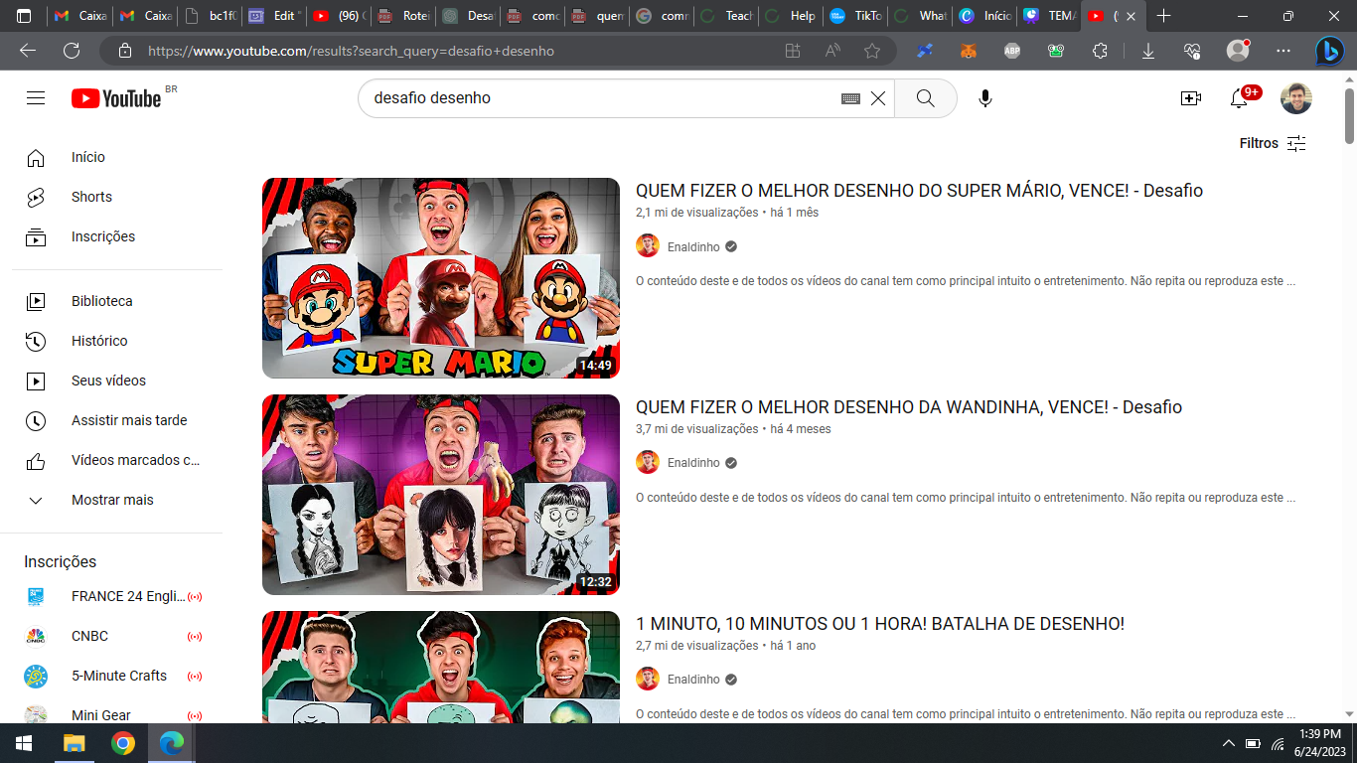
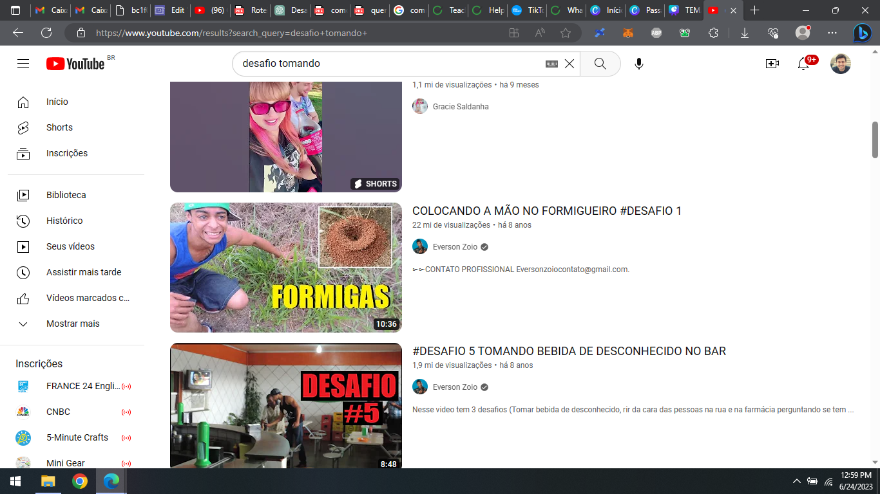
DESAFIOS

Slide 5


DESAFIOS
Legais
Perigosos

Slide 6





DESAFIOS
EU POSSO CONTAR PARA OS MEUS PAIS SOBRE ESSE DESAFIO?
SIM
NÃO
EU POSSO ME MACHUCAR?
SIM
NÃO

Slide 7





DESAFIOS
EU POSSO FILMAR O DESAFIO EM FRENTE DOS MEUS PAIS?
SIM
NÃO
EU REALMENTE QUERO PARTICIPAR DESSE DESAFIO?
SE SIM, VÁ EM FRENTE!

Slide 8


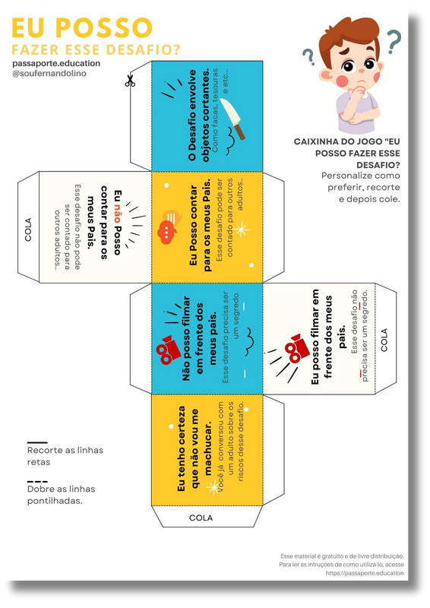
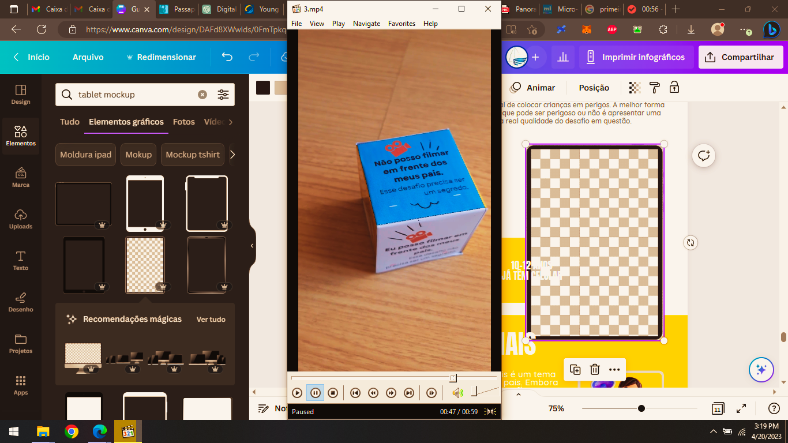
DESAFIOS
O Jogo

Slide 9


DESAFIOS
O que Aprendemos?
Nem todo desafio na internet é bom e seguro.
Sempre devo falar com meus pais sobre os desafios que eu quero fazer.
Nunca podemos fazer desafios que precisem de objetos cortantes, ou outros perigos!

Slide 10
DESAFIOS
Até a Próxima!

